Slide 1


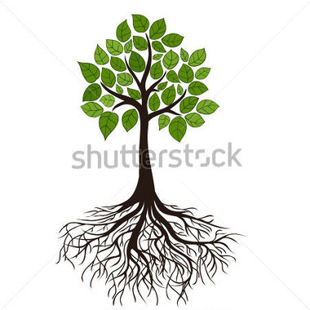

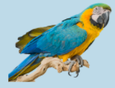


Vật vô sinh
Vật hữu sinh

Slide 2

Các đặc điểm cơ bản của thế giới sống
Trao đổi chât
Sinh trưởng
Tự điều chỉnh
Cảm ứng
Sinh sản

Slide 3




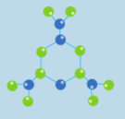

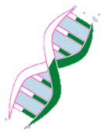
BÀI 3
CÁC CẤP ĐỘ TỔ CHỨC
CỦA THẾ GIỚI SỐNG

Slide 4
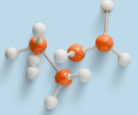
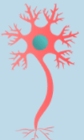
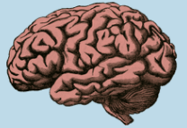


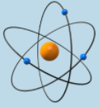
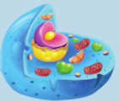

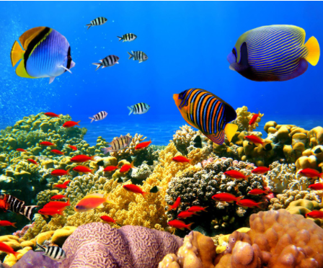

I. Các cấp độ tổ chức của thế giới sống
1. Khái niệm cấp độ tổ chức sống
Phân tử
Mô
Cơ quan
Theo em, thế giới sống sẽ gồm có những cấp độ tổ chức nào?
Quần thể
Sinh quyển
Nguyên tử
Tế bào
Bào quan
Cơ thể
Quần xã – Hệ sinh thái

Slide 5
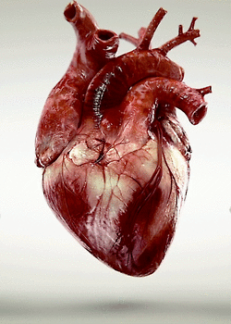
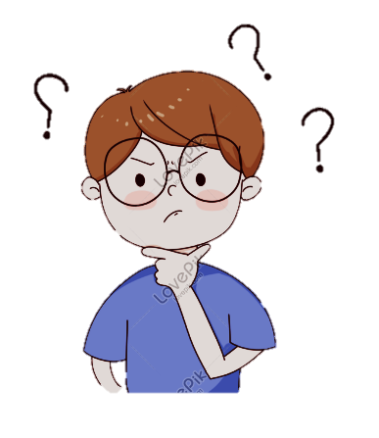
I. Các cấp độ tổ chức của thế giới sống
1. Khái niệm cấp độ tổ chức sống
Cấp độ tổ chức là các đơn vị cấu tạo nên thế giới sống.
Vậy cấp độ tổ chức là gì?
Cấp độ tổ chức khác với cấp độ tổ chức sống như thế nào?
Cấp độ tổ chức sống là các đơn vị có các biểu hiện đặc trưng của sự sống như chuyển hóa vật chất, sinh sản, cảm ứng,…

Slide 6
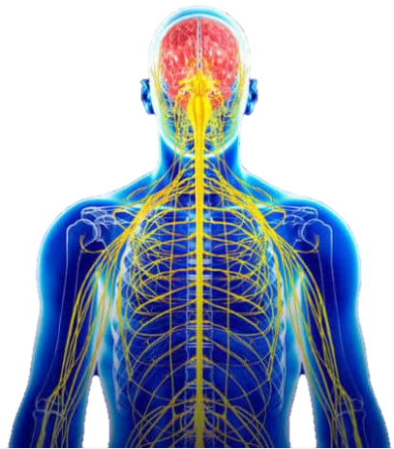
I. Các cấp độ tổ chức của thế giới sống
2. Các cấp độ tổ chức của thế giới sống
Mô
Phân tử
Cơ quan
Em hãy sắp xếp các cấp độ tổ chức của thế giới sống sau đây theo thứ tự từ thấp đến cao.
Quần thể
Sinh quyển
Tế bào
Nguyên tử
Bào quan
Cơ thể
Quần xã – Hệ sinh thái
Hệ cơ quan

Slide 7

I. Các cấp độ tổ chức của thế giới sống
2. Các cấp độ tổ chức của thế giới sống
Cơ quan
Phân tử
Bào quan
Mô
Tế bào
Nguyên tử
Hệ cơ quan
Quần thể
Sinh quyển
Quần xã – Hệ sinh thái
Cơ thể

Slide 8
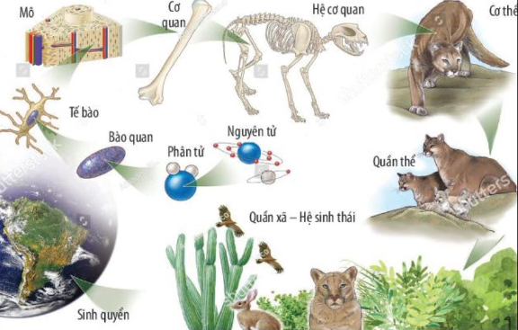
I. Các cấp độ tổ chức của thế giới sống
2. Các cấp độ tổ chức của thế giới sống
Cấp độ tổ chức nào có đầy đủ các biểu hiện của sự sống?
Tế bào, mô, cơ quan, cơ thể, quần thể, quần xã - hệ sinh thái là các cấp độ tổ chức sống cơ bản có đầy đủ các biểu hiện của sự sống

Slide 9

I. Các cấp độ tổ chức của thế giới sống
2. Các cấp độ tổ chức của thế giới sống
Tại sao tế bào được xem là cấp độ tổ chức sống cơ bản?
Vì tế bào có đầy đủ các biểu hiện của sự sống và tất cả sinh vật sống đều được cấu tạo từ tế bào.

Slide 10
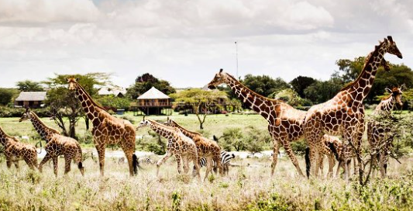
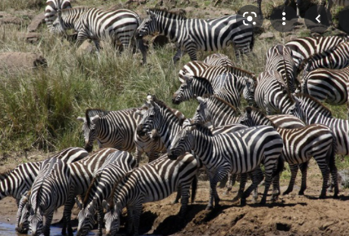
QUẦN THỂ

Slide 11
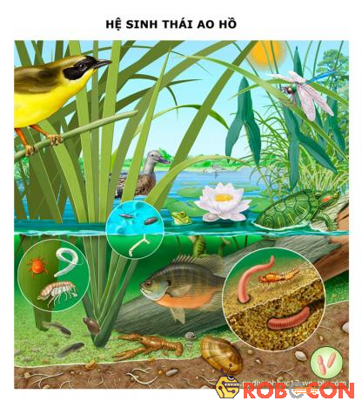
QUẦN XÃ - HỆ SINH THÁI

Slide 12
I. Các cấp độ tổ chức của thế giới sống
Các cấp độ tổ chức sống cơ bản: Tế bào, Cơ thể, Quần thể, Quần xã, Hệ sinh thái
Tế bào là cấp độ tổ chức sống cơ bản nhất

Slide 13
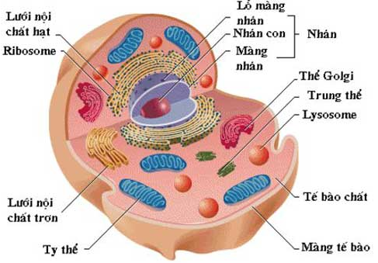
I. Các cấp độ tổ chức của thế giới sống
3. Mối quan hệ giữa các cấp độ tổ chức sống
Các cấp độ tổ chức sống có mối quan hệ với nhau như thế nào?

Slide 14
I. Các cấp độ tổ chức của thế giới sống
3. Mối quan hệ giữa các cấp độ tổ chức sống
Các cấp độ tổ chức sống gồm có mối quan hệ chặt chẽ:
- Về cấu trúc, các cấp độ tổ chức sống cấp thấp làm nền tảng để hình thành nên các cấp độ tổ chức sống cao hơn.
- Về chức năng: các cấp độ tổ chức hoạt động luôn thống nhất với nhau để duy trì các hoạt động sống.

Slide 15
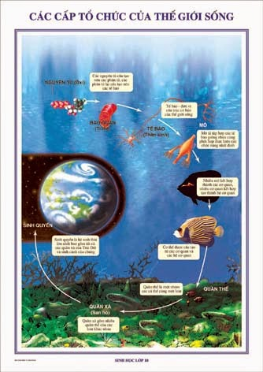
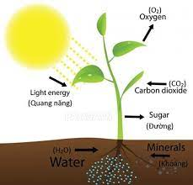
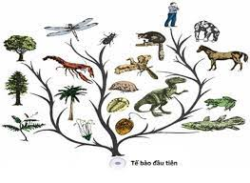
II. Đặc điểm chung của các cấp độ tổ chức sống
Các cấp độ tổ chức sống có những đặc điểm gì?
1. Tổ chức theo nguyên tắc thứ bậc
2. Hệ thống mở và tự điều chỉnh
3. Liên tục tiến hoá

Slide 16
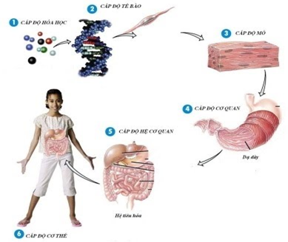
II. Đặc điểm chung của các cấp độ tổ chức sống
1. Tổ chức theo
nguyên tắc thứ bậc
Tổ chức cấp dưới là nền tảng để xây dựng nên tổ chức cấp trên.
Tổ chức sống cấp trên có đặc điểm của tổ chức sống cấp dưới và thêm các đặc tính nổi trội.

Slide 17
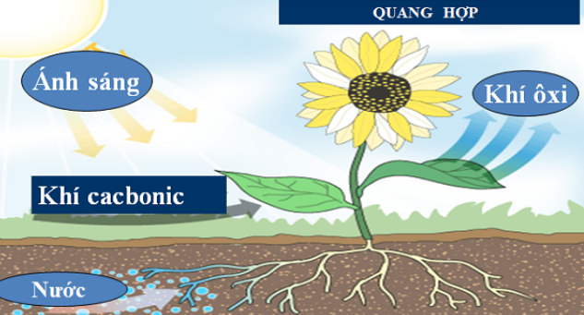
II. Đặc điểm chung của các cấp độ tổ chức sống
Đây là quá trình gì ở thực vật?
2. Hệ thống mở và tự điều chỉnh

Slide 18
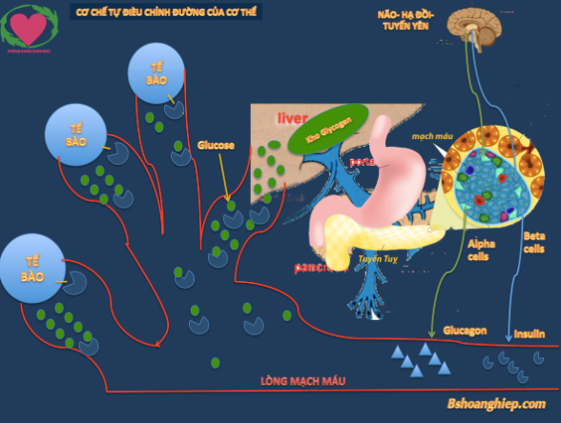
2. Hệ thống mở và tự điều chỉnh
Luôn trao đổi vật chất với môi trường và xu hướng tự điều chỉnh ở mức cân bằng.

Slide 19
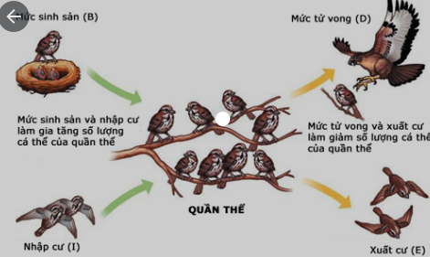
II. Đặc điểm chung của các cấp độ tổ chức sống
2. Hệ thống mở và tự điều chỉnh

Slide 20
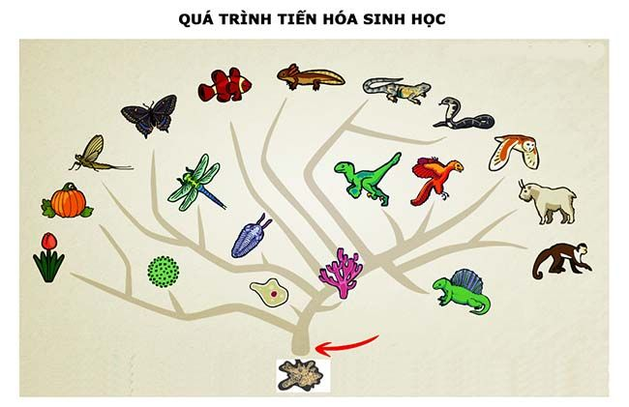
II. Đặc điểm chung của các cấp độ tổ chức sống
3. Thế giới sống liên tục tiến hoá
Các sinh vật có nguồn gốc chung

Slide 21

II. Đặc điểm chung của các cấp độ tổ chức sống
3. Thế giới sống liên tục tiến hoá
Tiến hóa theo hướng thích nghi với điều kiện sống.

Slide 22
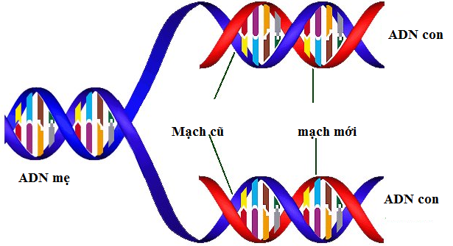
II. Đặc điểm chung của các cấp độ tổ chức sống
3. Thế giới sống liên tục tiến hoá
AND mang thông tin di truyền qua các thế hệ nên sự sống cứ được tiếp diễn liên tục.
Dưới tác động của các nhân tố tiến hoá, thế giới sống ngày càng đa dạng và phong phú.

Slide 23
LUYỆN TẬP
Câu 1. Có các cấp độ tổ chức cơ bản của thế giới sống là?
(1) Cơ thể (2) tế bào (3) quần thể
(4) quần xã (5) hệ sinh thái
Các cấp độ tổ chức sống trên được sắp xếp theo đúng nguyên tắc thứ bậc là:
A. 2 → 1 → 3 → 4 → 5
B. 2 → 1 → 3 → 4 → 5
C. 2 → 1 → 3 → 4 → 5
D. 2 → 1 → 3 → 4 → 5

Slide 24
LUYỆN TẬP
Câu 2. “Tổ chức sống cấp thấp hơn làm nền tảng để xây dựng nên tổ chức sống cấp cao hơn” giải thích cho nguyên tắc nào của thế giới sống?
A. Nguyên tắc thứ bậc.
B. Nguyên tắc mở.
C. Nguyên tắc tự điều chỉnh.
D. Nguyên tắc bổ sung.

Slide 25
LUYỆN TẬP
Câu 3. Đơn vị tổ chức cơ sở của mọi sinh vật là
A. Các đại phân tử
B. Tế bào
C. Mô
D. Cơ quan

Slide 26
LUYỆN TẬP
Câu 4. Tất cả các tổ chức sống đều là hệ mở. Tại sao?
A. Vì thường xuyên trao đổi chất với môi trường
B. Vì thường xuyên có khả năng tự điều chỉnh
C. Vì thường xuyên biến đổi và liên tục biến hóa
D. Vì có khả năng sinh sản, cảm ứng và vận động

Slide 27
LUYỆN TẬP
Câu 5. Đặc tính quan trọng nhất đảm bảo tính bền vững và ổn định tương đối của tổ chức sống là:
A. Trao đổi chất và năng lượng
B. Sinh sản
C. Sinh trưởng và phát triển
D. Khả năng tự điều chỉnh và cân bằng nội môi

Slide 28
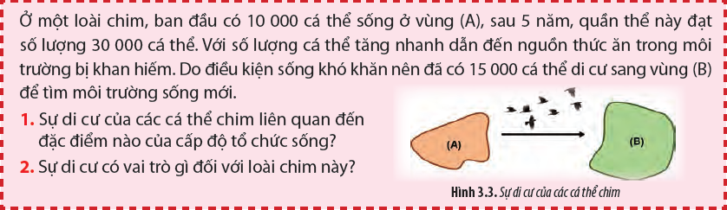
VẬN DỤNG

